Slide 1


Story by Secretary General Przemysław Noworyta

Slide 2
Cele i zadania UNITAB od powstania w 1952 do teraz. Od początku UNITAB postawił za cel:
Wsparcie rozwoju uprawy tytoniu w Europie oraz zwiększenie dobrobytu plantatorów;
Zapewnienie przewidywalnej przyszłości uprawy tytoniu w Europie;
Zapewnienie reprezentacji i obrony interesów krajowych stowarzyszeń członkowskich, zrzeszonych w UNITAB;
Sprzyjanie poprawie udziału plantatorów w procesie produkcji surowca tytoniowego, przetwórstwa, oraz produktu końcowego;
Harmonizowanie produkcji w krajach członkowskich z uwzględnieniem zmieniających się potrzeb konsumentów, przemysłu i handlu.

Slide 3
UNITAB – Union Internationale des Planteurs de Tabac pierwsza oś działania:
Promocja dialogu z władzami politycznymi i ustawodawczymi, na szczeblu krajowym i UE oraz interesariuszami (w tym np. NGO), którego celem jest podniesienie dochodowości oraz warunków pracy plantatorów tytoniu w UE.
Ciągły dialog z przemysłem tytoniowym mający na celu utrzymanie produkcji tytoniu oraz stałe dostosowywanie jakości produktu do zmieniających się wymagań i preferencji konsumentów.
Uczestniczenie we wszystkich aspektach technicznych, socjalno- ekonomicznych i politycznych dotyczących uprawy tytoniu.

Slide 4
UNITAB – Union Internationale des planteurs de Tabac druga oś działania:
Techniczna koordynacja współpracy pomiędzy Związkami, członkami w celu polepszenia produkcji i jakości tytoniu.
Wdrażanie Dobrych Praktyk Rolniczych oraz Dobrych Praktyk Zatrudnienia. Szukanie wspólnych rozwiązań z przetwórcami tytoniu, przemysłem, czy też organizacjami rolniczymi.
UNITAB jest członkiem założycielem ELTI, kooperuje z FETRATAB, jest członkiem COPA COGECA oraz współpracuje z ITGA.

Slide 5

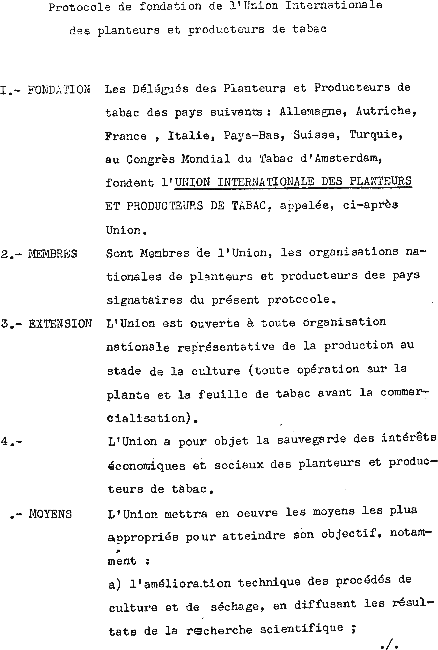


Slide 6

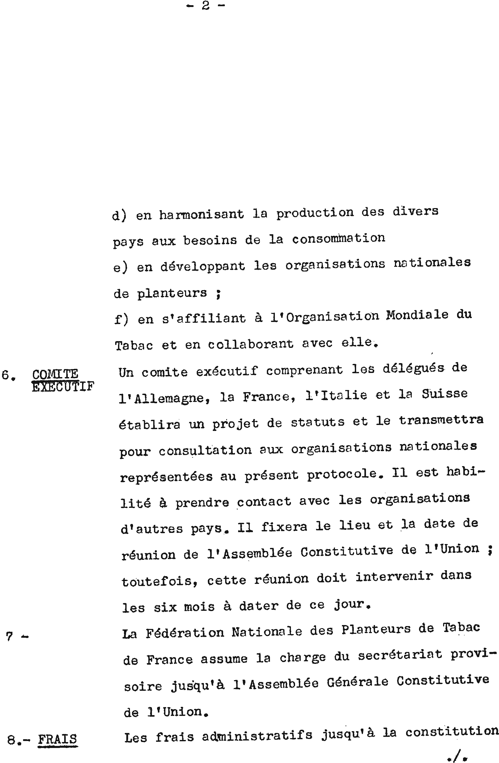
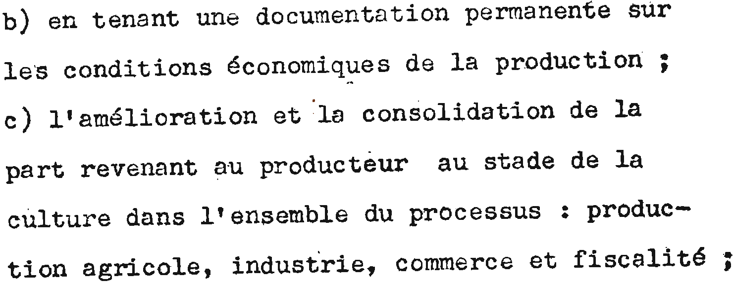

Slide 7

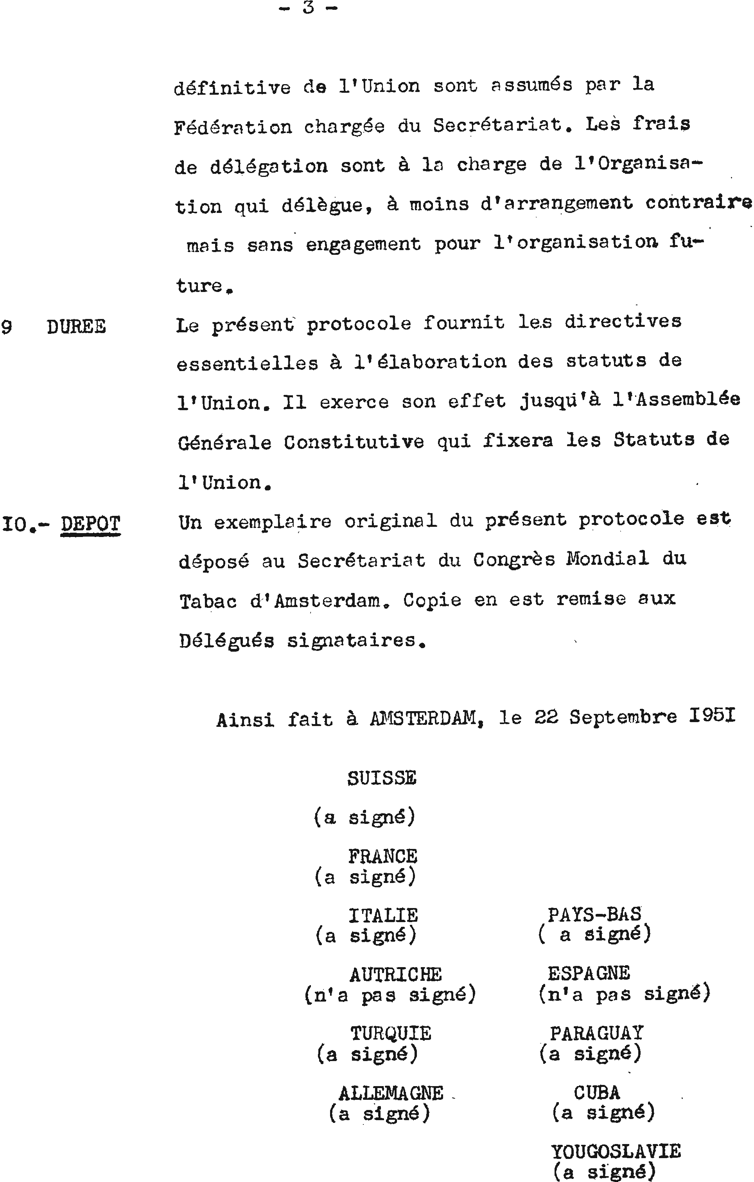

Slide 8

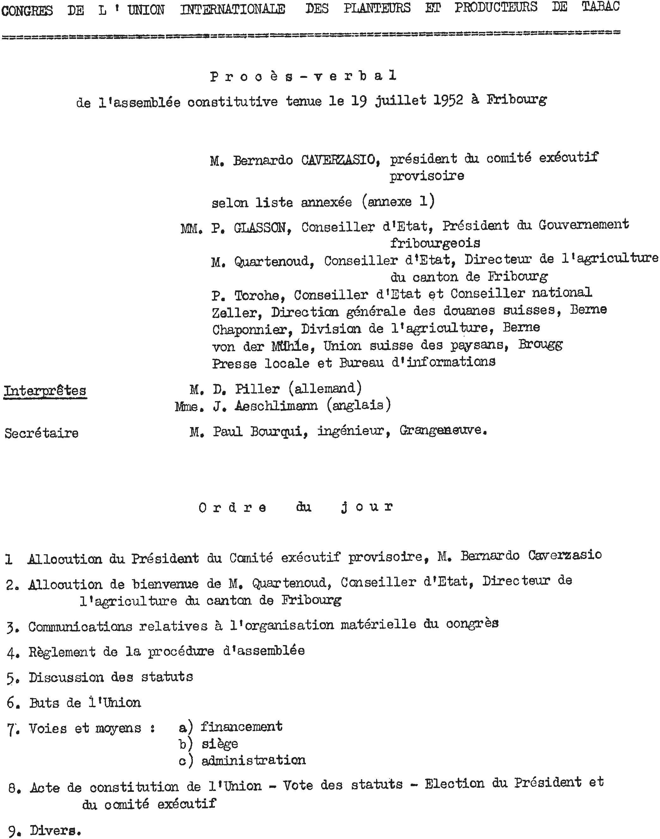

Slide 9

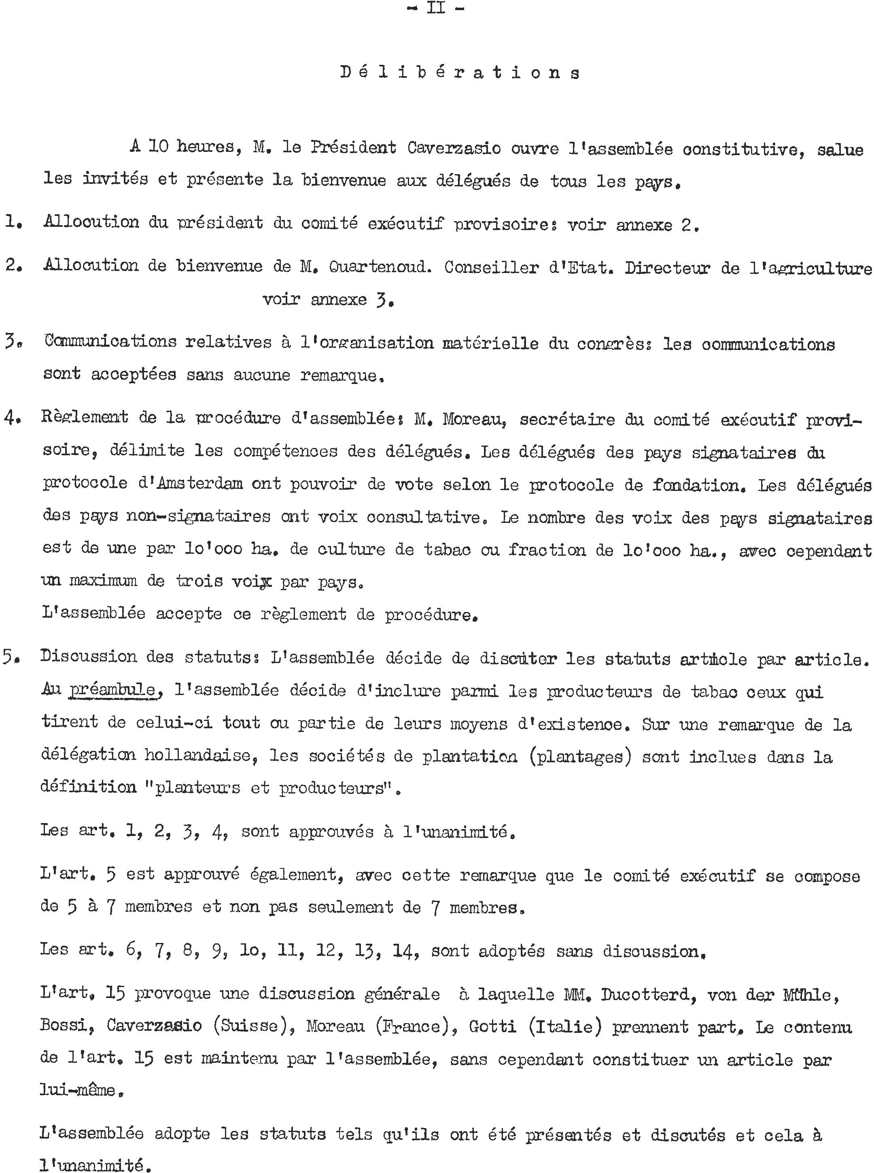

Slide 10

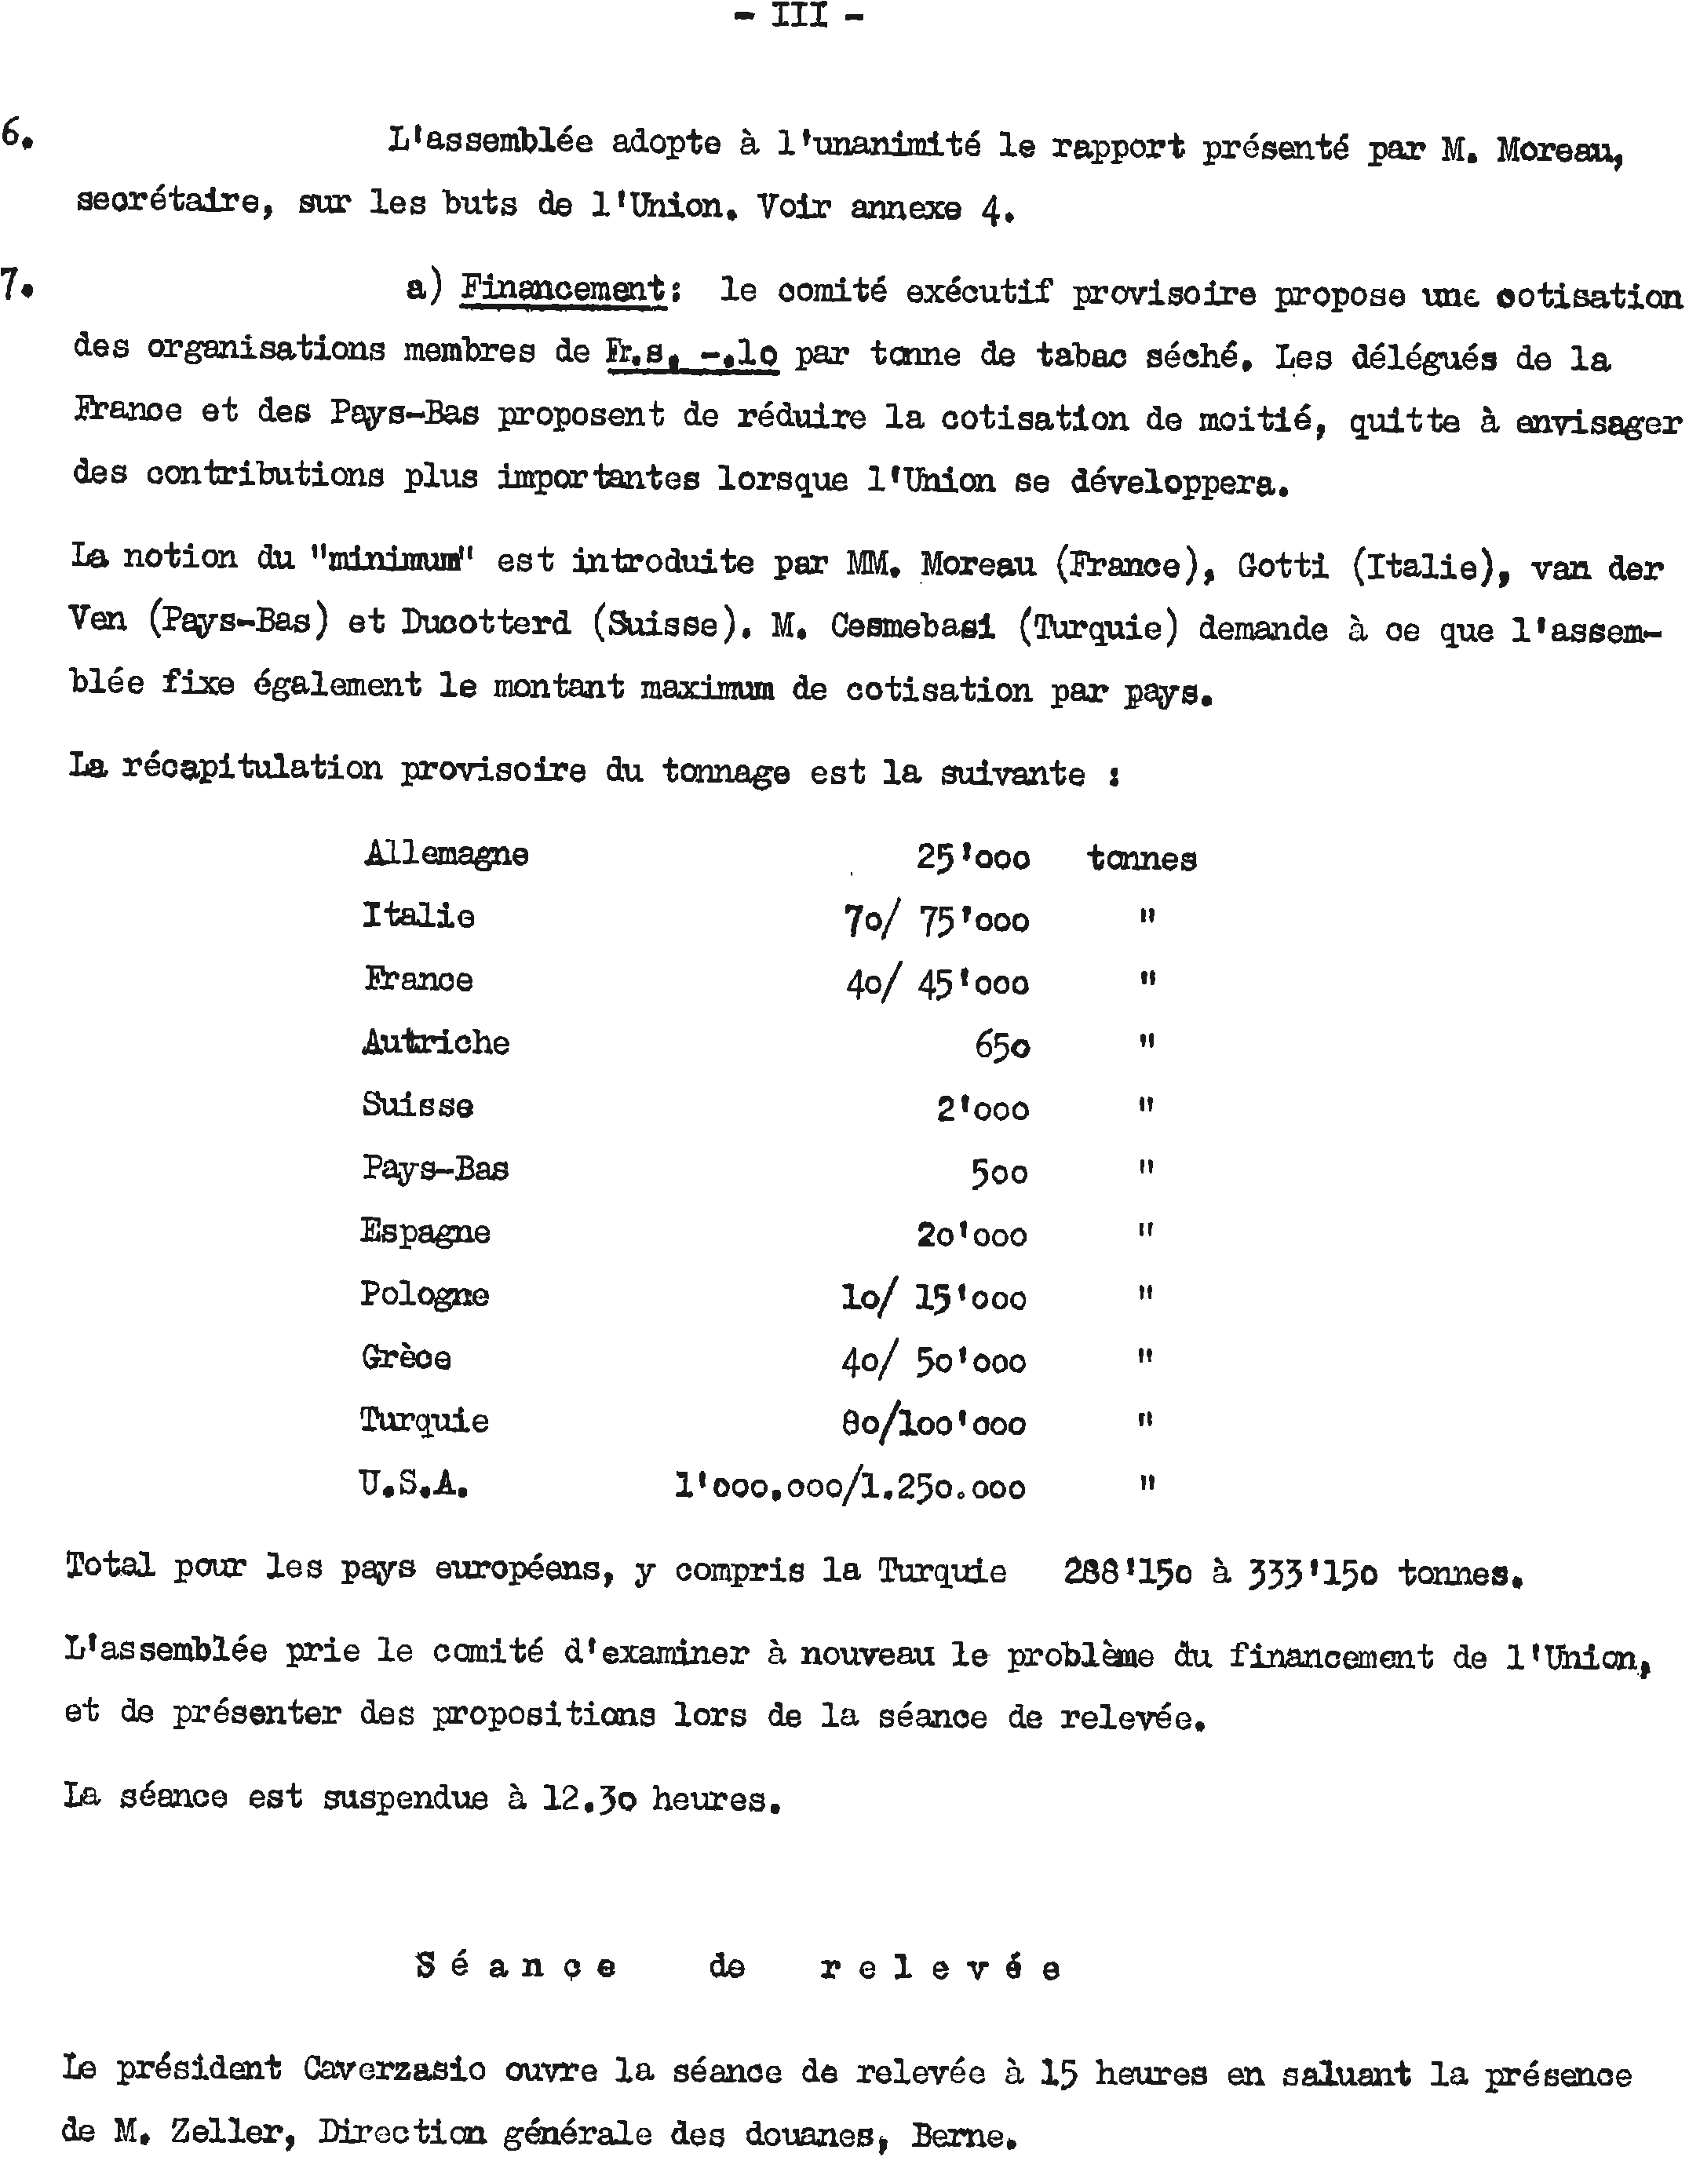

Slide 11
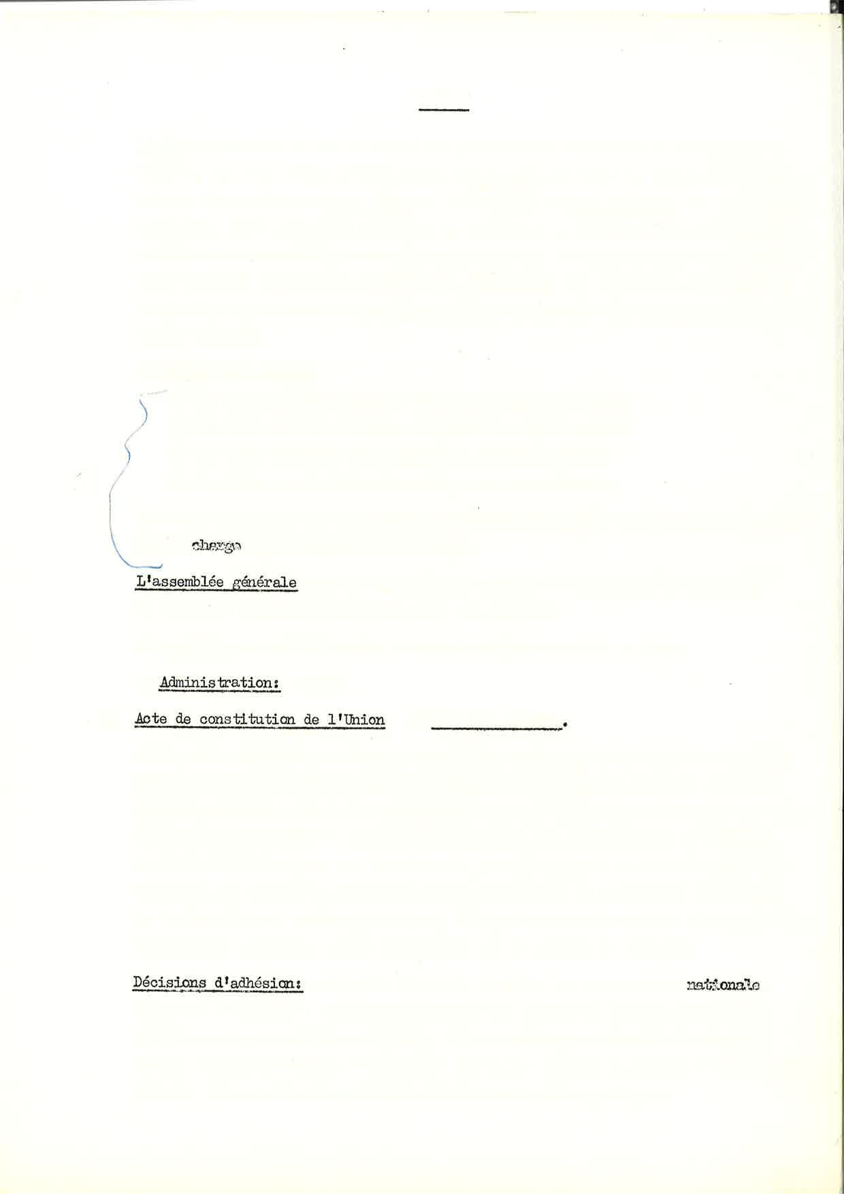
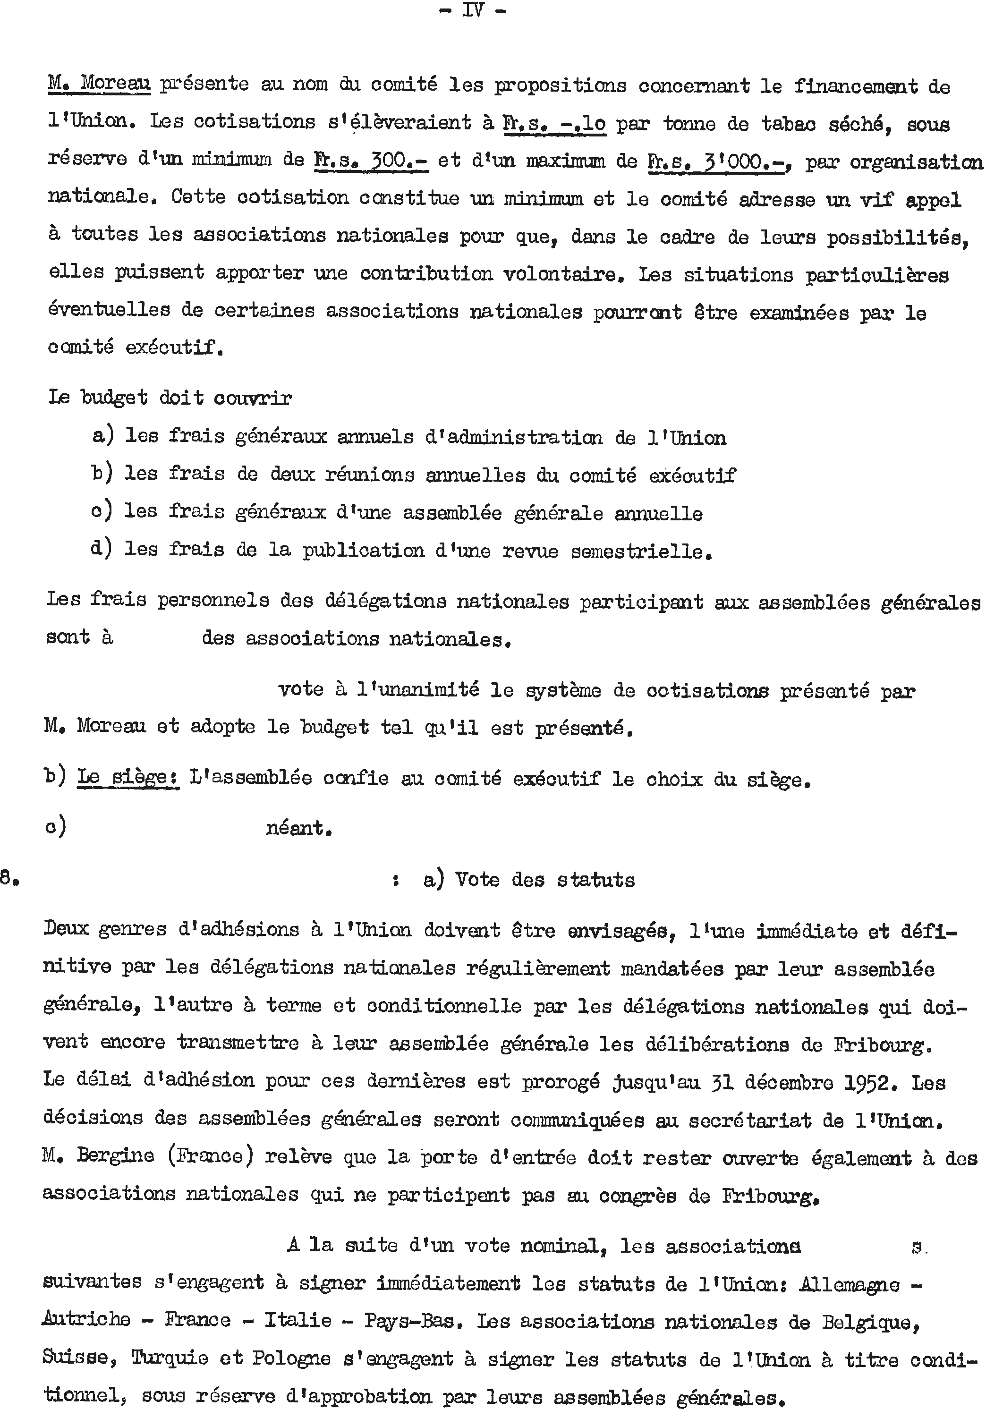


Slide 12

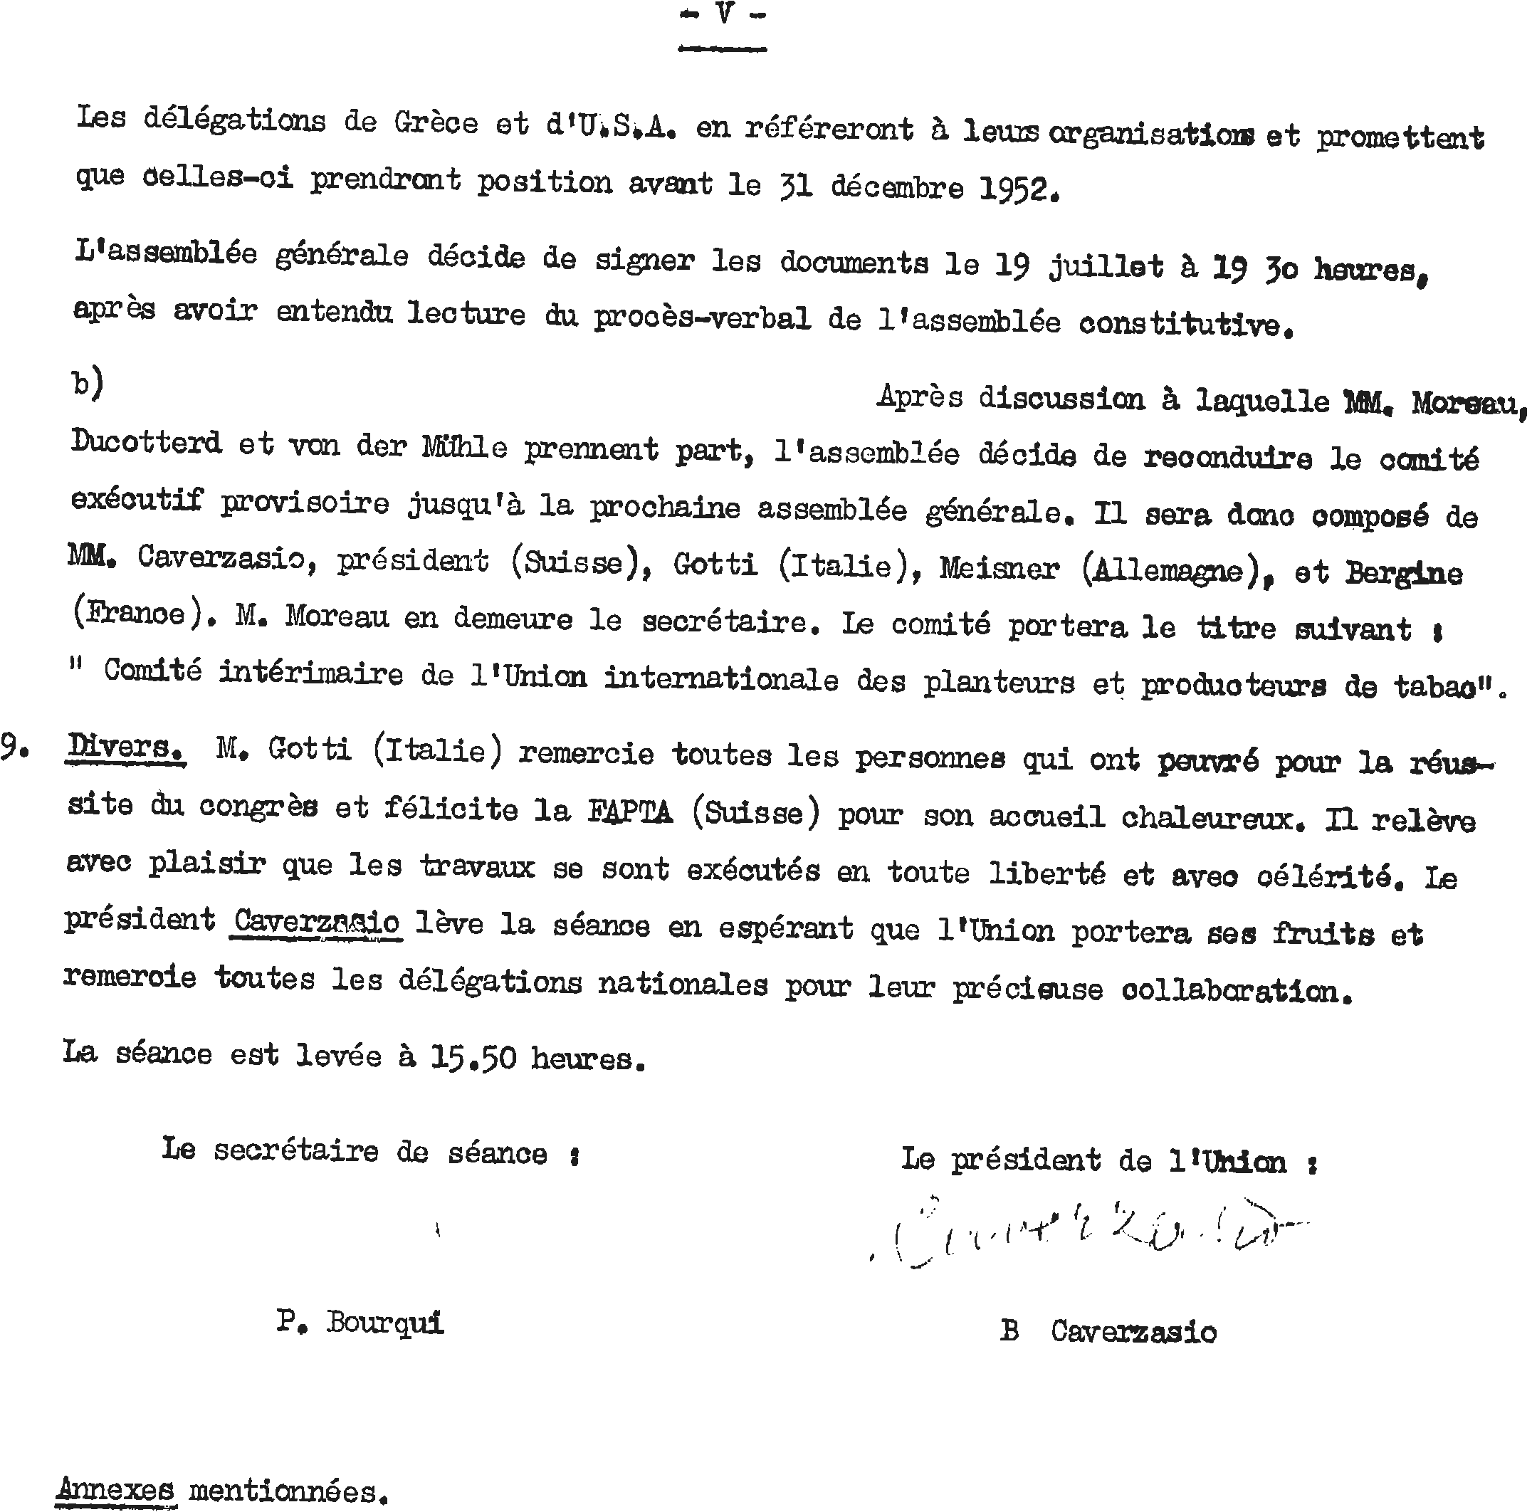

Slide 13
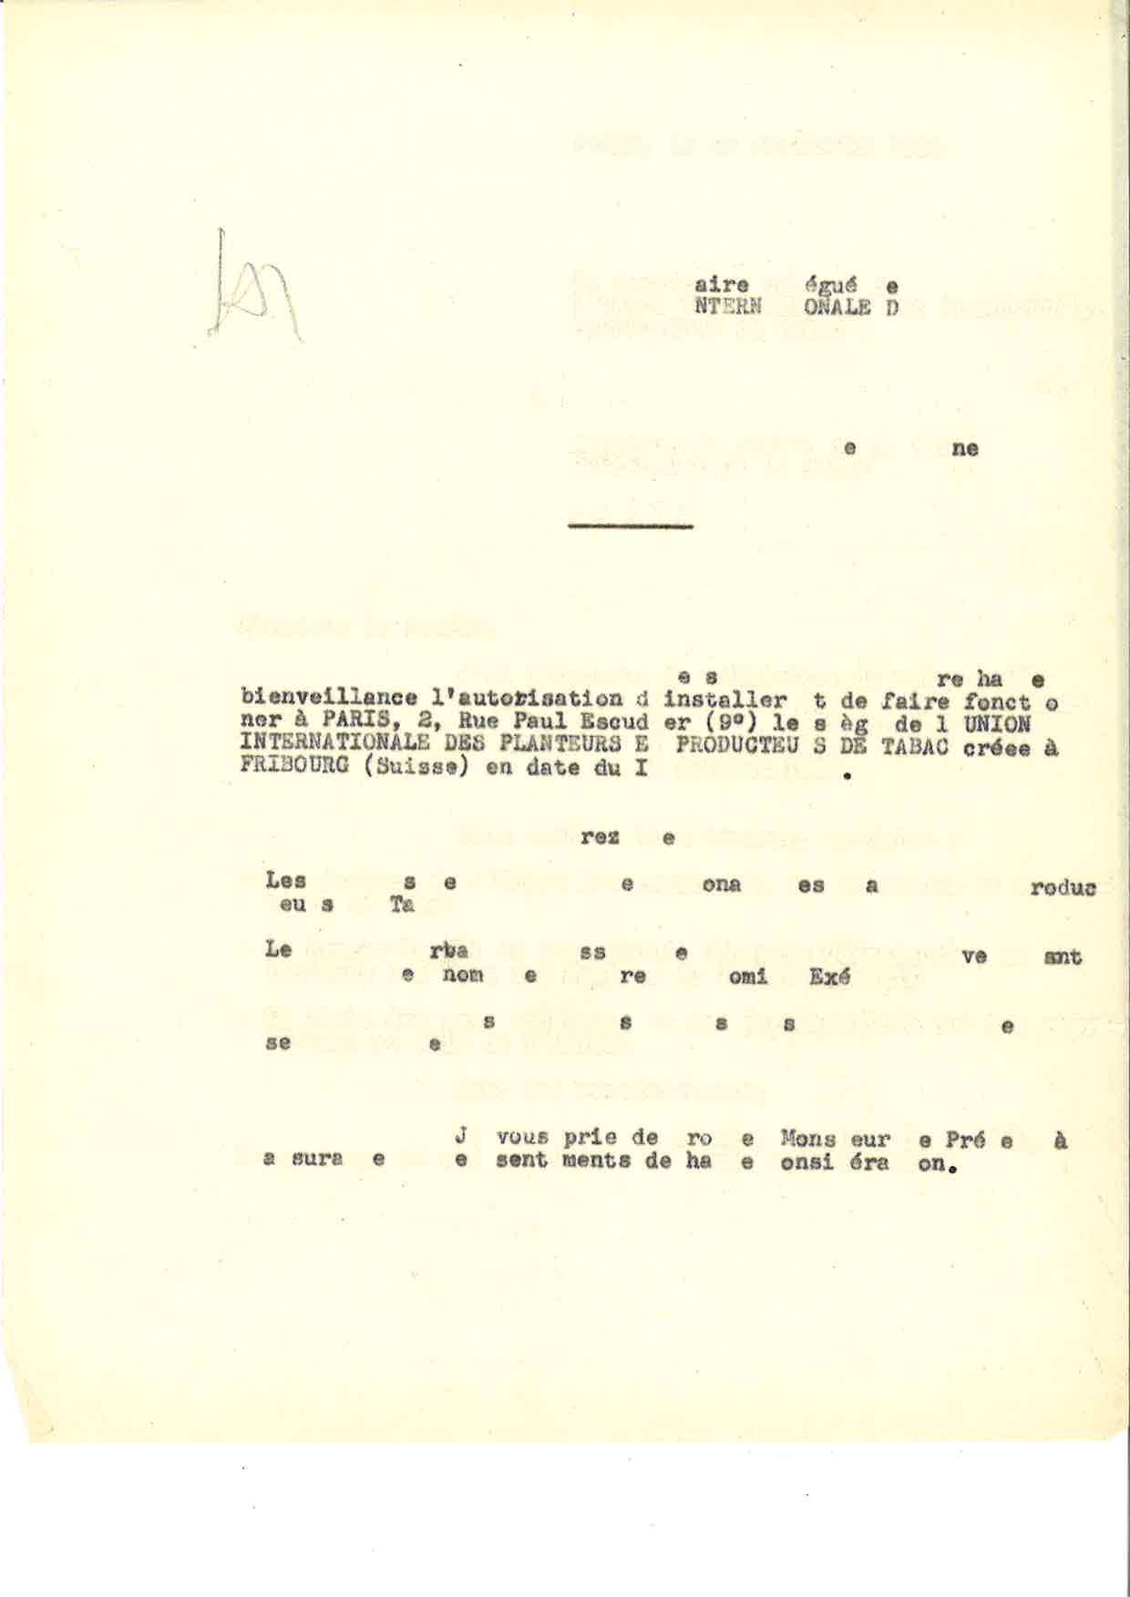

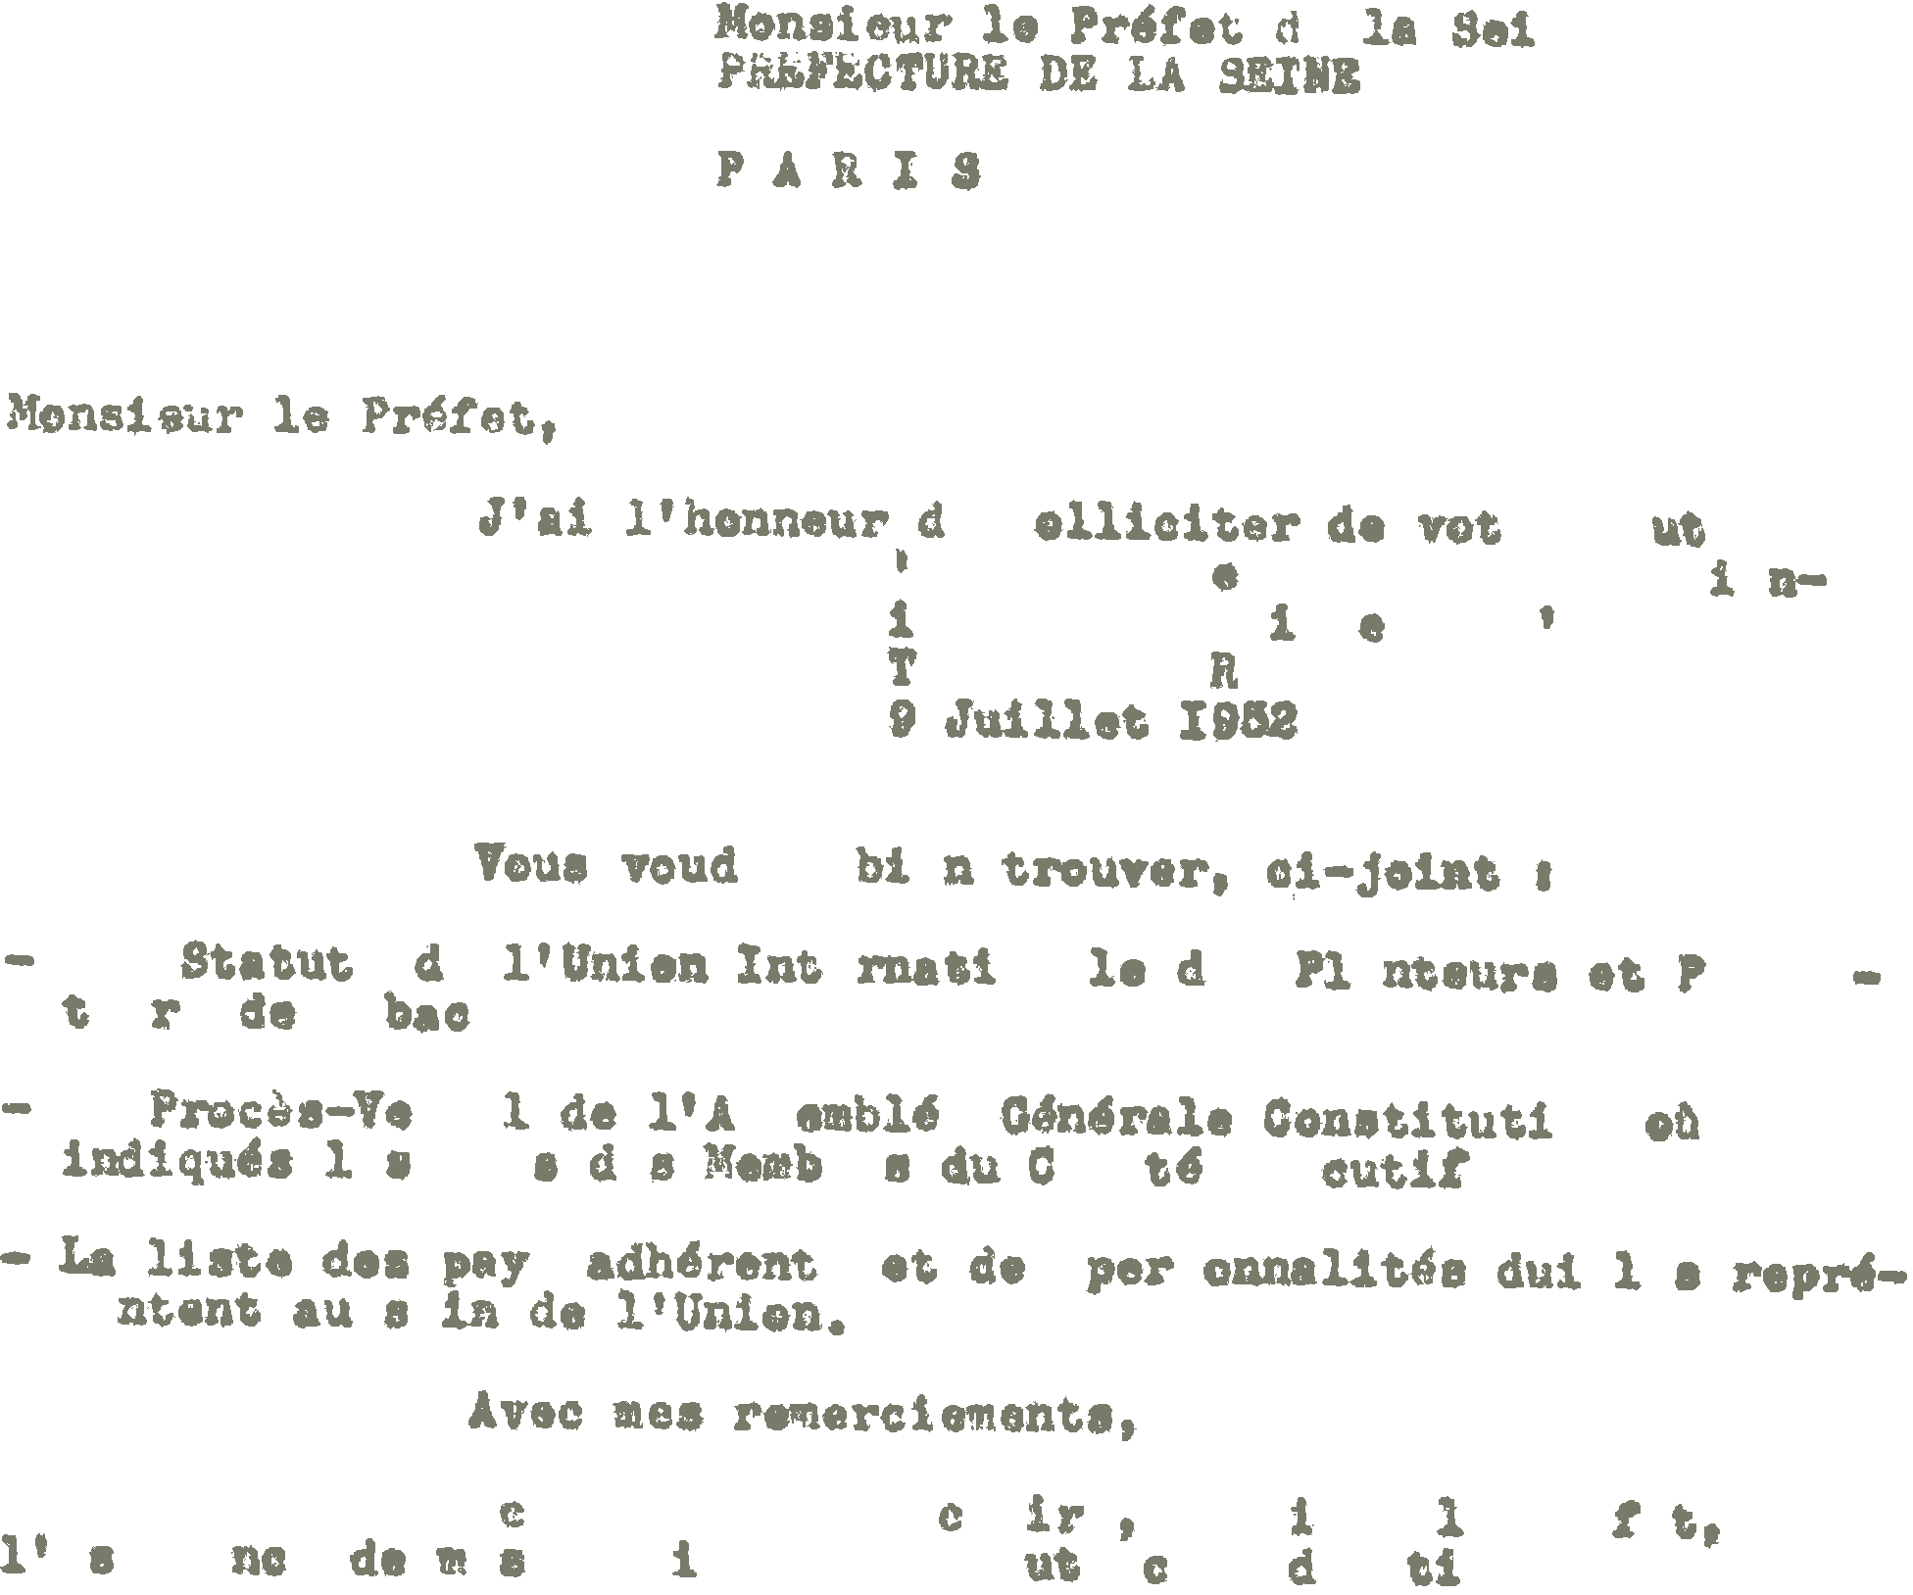

Slide 14

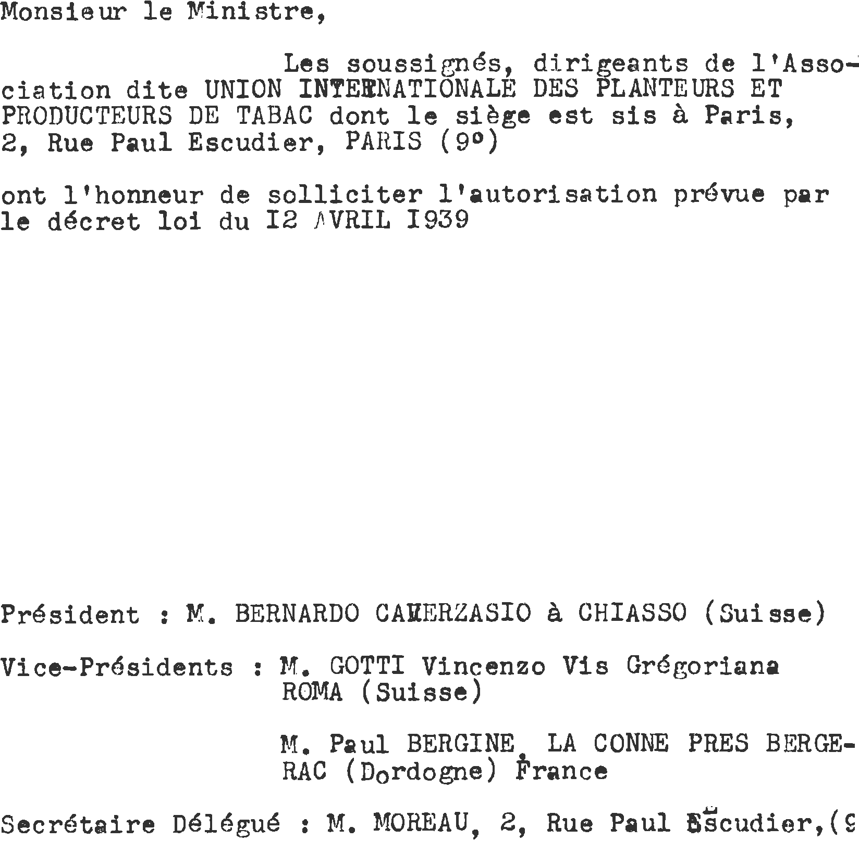

Slide 16
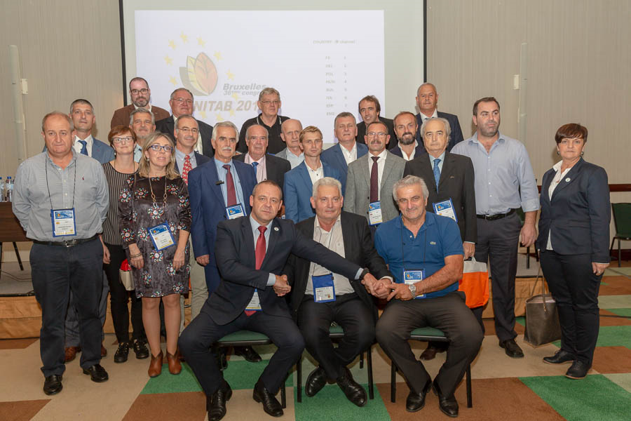

Slide 17
Dziękuję za uwagę!
Благодаря ти!

